Slide 1
Управление Федерального казначейства по Республике Карелия
Порядок проведения операций по завершению исполнения федерального бюджета в 2017 году и особенности исполнения расходов федерального бюджета в 2018 году
И.о. начальника
Отдела расходов Управления Федерального казначейства по Республике Карелия
Ю.Л. Шишкунова

Slide 2
Управление Федерального казначейства по Республике Карелия
1. Завершение операций по исполнению федерального бюджета в 2017 году

Slide 3


Нормативно-правовые акты, регламентирующие порядок проведения операций по завершению исполнения федерального бюджета 2017 года
Бюджетный кодекс Российской Федерации от 31.07.1998 № 145-ФЗ
(статья 242 «Завершение текущего финансового года»)
Федеральный закон от 19.12.2016 № 415-ФЗ «О федеральном бюджете на 2017 год и на плановый период 2018 и 2019 годов»
Постановление Правительства РФ от 30.12.2016 № 1551 «О мерах по реализации Федерального закона «О федеральном бюджете на 2017 год и на плановый период 2018 и 2019 годов»»
Положение о порядке завершения в текущем финансовом году операций по счетам федерального бюджета, открытым в подразделениях Банка России и кредитных организациях (филиалах) (утвержденный Минфином России № 127н, Банком России № 328-П от 12.11.2008)
Приказ Казначейства России от 30.06.2014 № 10н «Об утверждении Правил обеспечения наличными денежными средствами организаций, лицевые счета которым открыты в территориальных органах Федерального казначейства, финансовых органах субъектов Российской Федерации (муниципальных образований)»
Приказ Минфина России от 06.06.2008 № 56н «Об утверждении Порядка завершения операций по исполнению федерального бюджета в текущем финансовом году»
График совершения операций в конце 2017 года – начале 2018 года, направленный в адрес клиентов
3

Slide 4
Проведение кассовых операций
Мероприятия при проведении кассовых операций | Последний день исполнения кассовых операций
Наличный расчет
представление платежных документов в Управление для осуществления операций по выплатам за счет наличных денег (дата документа – не позднее 27.12.2017г.) | 27 декабря
представление в Управление Расшифровок сумм неиспользованных (внесенных через банкомат или пункт выдачи наличных денежных средств) средств, с указанием в поле «Вид операции» слова «неиспользованные» | 27 декабря
Безналичный расчет
представление платежных и иных документов, необходимых для подтверждения в установленном порядке принятых денежных обязательств, и последующего осуществления кассовых выплат из федерального бюджета. При этом дата платежного документа в поле «дата» не должна быть позднее 28 декабря 2017 года | 28 декабря
4

Slide 5
Управление Федерального казначейства по Республике Карелия
2.
5

Slide 6
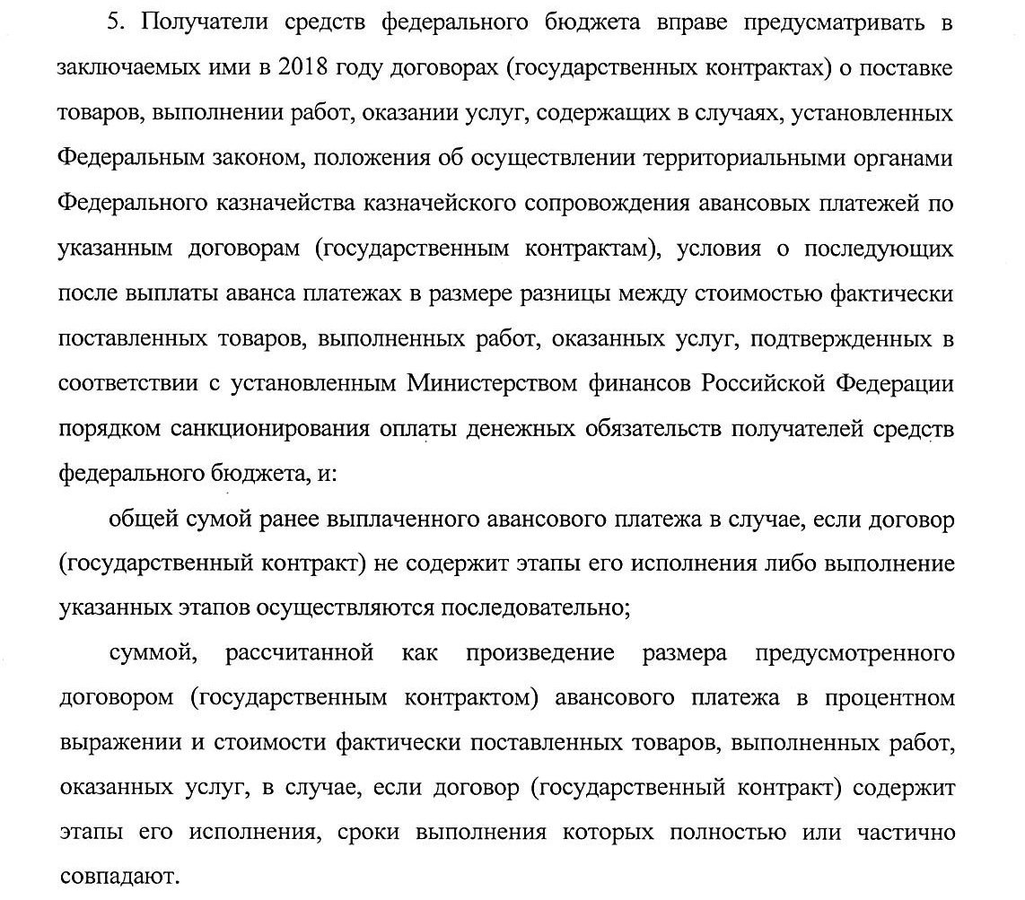

ПОРЯДОК ПОСТАНОВКИ НА УЧЕТ ДЕНЕЖНЫХ ОБЯЗАТЕЛЬСТВ ПО ГОСУДАРСТВЕННЫМ КОНТРАКТАМ, УСЛОВИЯМИ КОТОРЫХ ПРЕДУСМОТРЕНЫ АВАНСОВЫЕ ПЛАТЕЖИ
Проект Постановления Правительства Российской Федерации «Об особенностях реализации Федерального закона «О федеральном
бюджете на 2018 год и на плановый период 2019 и 2020 годов»
1.
2.

Slide 7

ПОРЯДОК ПОСТАНОВКИ НА УЧЕТ ДЕНЕЖНЫХ ОБЯЗАТЕЛЬСТВ ПО ГОСУДАРСТВЕННЫМ КОНТРАКТАМ, УСЛОВИЯМИ КОТОРЫХ ПРЕДУСМОТРЕНЫ АВАНСОВЫЕ ПЛАТЕЖИ
Изменения в приказ 221н
25. Сведения о денежных обязательствах, включая авансовые платежи, предусмотренные условиями государственного контракта формируются:
получателем средств федерального бюджета в случае:
1) исполнения денежного обязательства неоднократно (в том числе с учетом ранее произведенных авансовых платежей);
2) подтверждения поставки товаров, выполнения работ, оказания услуг по ранее произведенным авансовым платежам, в том числе по авансовым платежам, произведенным в размере 100% от суммы государственного контракта;
3) исполнения денежного обязательства в период, превышающий срок, установленный для оплаты денежного обязательства в соответствии с требованиями порядка санкционирования;
органом Федерального казначейства:
1) в случае исполнения денежного обязательства одним платежным документом, сумма которого равна сумме денежного обязательства, подлежащего постановке на учет…, для оплаты соответствующих денежных обязательств не позднее следующего рабочего дня со дня представления указанных платежных документов;
2) в случае если денежное обязательство возникло в рамках осуществления операций по казначейскому обеспечению обязательств.
25.1. В случае если в рамках бюджетного обязательства, возникшего по государственному контракту (договору) на поставку товара, выполнение работ, оказание услуг, ранее поставлено на учет денежное обязательство по авансовому платежу (с признаком авансового платежа «Да»), поставка товаров, выполнение работ, оказание услуг по которому не подтверждена в соответствии с условиями государственного контракта (договора), постановка на учет денежного обязательства на перечисление последующих платежей по такому бюджетному обязательству не осуществляется.
Новый контроль ЗКР на : непревышение суммы Заявки над суммой неисполненного денежного обязательства, рассчитанной как разница суммы денежного обязательства (в случае исполнения денежного обязательства многократно – с учетом ранее произведенных выплат по данному денежному обязательству) и суммы ранее произведенного в рамках соответствующего бюджетного обязательства авансового платежа, по которому не подтверждена поставка товара (выполнение работ, оказание услуг).
7

Slide 8
Управление Федерального казначейства по Республике Карелия
3. Коды мероприятий по информатизации
8

Slide 9























Финансовое обеспечение мероприятий по информатизации, контроль при постановке на учет бюджетных (денежных) обязательств и санкционировании оплаты денежных обязательств
3
ГРБС
Направление на согласование мероприятий по информатизации
1
Минкомсвязь России
Заключение о согласовании мероприятий по информатизации с присвоением кодов мероприятиям
2
Расходное расписание (ЛБО в части согласованных мероприятий по информатизации)
2
5
Постановка на учет и санкционирование мероприятий по
информатизации
Сведения о подготовке положительного заключения о целесообразности финансирования мероприятий по информатизации
( Постановление 365)
Территориальный орган ФК
ПБС
Контроль на наличие
мероприятия и
соответствие коду и сумме
указание кода мероприятия
Сведения о БО(ДО) ЗКР
Сведения о
согласованных мероприятиях в разрезе ПБС
4
(Изменения в Порядок 221н и 213н)
Сведения о ЛБО в части мероприятий по
информатизации в разрезе
ПБС
Минфин России
Федеральное казначейство
Сведения о ЛБО в части мероприятий по информатизации в разрезе ПБС
(приложение № 19 к приказу Минфина России 187н)
3
9

Slide 10










4
4
Контроль при постановке на учет бюджетных (денежных) обязательств и санкционировании оплаты денежных обязательств
ПБС
УФК
Сведения о БО
Проверка Сведений о БО по документу-основанию, заключенному (принятому) в целях реализации мероприятий по информатизации на соответствие сведениям о лимитах бюджетных обязательств в части мероприятий по информатизации на финансовый год и на плановый период (по аналогии с ФАИП)
(19 Приложение Порядка 187н)
Проверка ЗКР на наличие кода мероприятия по информатизации
указание кода мероприятия по
информатизации
ЗКР
10

Slide 11





5
Управление Федерального казначейства по Республике Карелия
5
Органы государственной власти, для которых положения Постановления 365 носят рекомендательный характер
Мероприятия по информатизации,
сведения о которых не представляются в Минкомсвязь России
Верховный суд Российской Федерации;
Генеральная прокуратура Российской Федерации;
Государственная Дума Федерального Собрания Российской Федерации;
Конституционный Суд Российской Федерации;
сведения о которых составляют государственную тайну в военной области;
Следственный комитет Российской Федерации;
сведения в области разведывательной, контрразведывательной, оперативно- розыскной деятельности;
Совет Федерации Федерального Собрания Российской Федерации;
сведения в области противодействия терроризму;
Судебный департамент при Верховном Суде Российской Федерации;
сведения в области обеспечения лиц, в отношении которых принято решение о применении мер государственной защиты.
Счетная палата Российской Федерации;
Уполномоченный по правам человека в Российской Федерации;
Центральная избирательная комиссия Российской Федерации.
11

Slide 12
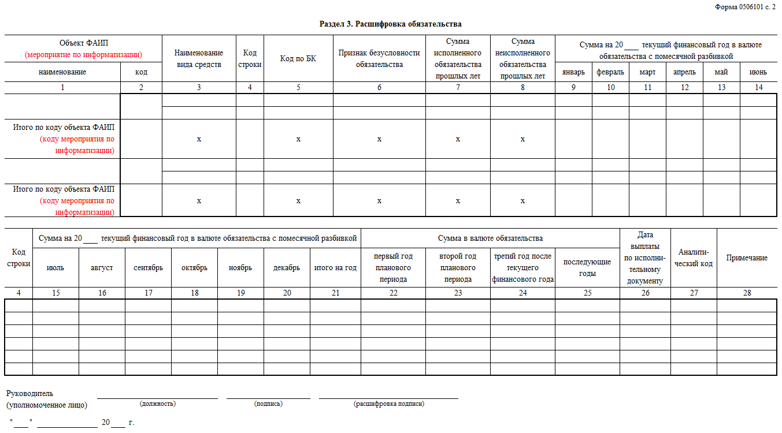
Управление Федерального казначейства по Республике Карелия
Доработка формуляра «Сведения о бюджетном обязательстве»
Спасибо за внимание.
12

Slide 13
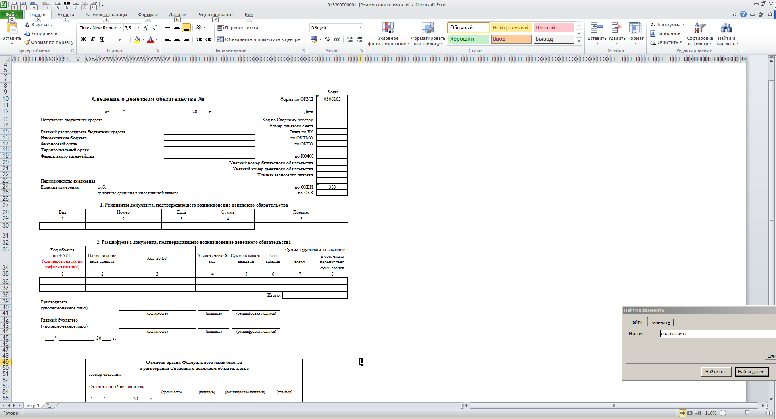
Управление Федерального казначейства по Республике Карелия
Доработка формуляра «Сведения о денежном обязательстве»
13

Slide 14
Управление Федерального казначейства по Республике Карелия
4. Перерегистрация бюджетных обязательств органами ФК
(перенос остатка неисполненной части
бюджетного обязательства на следующий год
без участия ПБС)
14

Slide 15
Порядок перерегистрации бюджетных обязательств
органами ФК без участия ПБС
Отчётный финансовый год
Текущий финансовый год
До момента доведения дополнительных ЛБО
ЛБО ₂₀₁₇
ЛБО ₂₀₁₈
ЛБО ₂₀₁₉
ЛБО ₂₀₁₈
ЛБО ₂₀₁₉
ЛБО ₂₀₂₀
КБК 1
КБК 1
БО ₂₀₁₇
БО ₂₀₁₈
БО ₂₀₁₉
БО ₂₀₁₈
БО ₂₀₁₉
БО ₂₀₂₀
Неисполненная часть БО на конец 2017 года,
«привязанная» к № БО, учтенному в 2017 году
Управление в первый рабочий день осуществляет перенос БО, неисполненных в отчётном финансовом году, и постановку учет на лицевом счете ПБС путем формирования Сведений о БО
1
2
Получатель бюджетных средств (при необходимости) вносит изменения в учтенное БО в части:
графика платежей;
суммы;
КБК, кодов объектов ФАИП (КМИ), если они меняются.

Slide 16























9
Порядок перерегистрации бюджетных обязательств органами ФК
БО > ЛБО
Первый рабочий день текущего финансового годам
УФК
Формирование и направление для сведения
не позднее
ГРБС
Уведомление о
превышении БО
неиспользованных ЛБО
следующего рабочего
Первый рабочий день апреля текущего финансового года
УФК
Формирование и направление
Наложение
административного штрафа в соответствии со статьей 15.15.10 КоАП (от 20,0 до 50,0 т.р. на должностных лиц)
ПБС
Уведомление о
превышении БО неиспользованных ЛБО
не позднее первого
рабочего дня
апреля
ГРБС
16

Slide 17
Управление Федерального казначейства по Республике Карелия
Спасибо за внимание.
17

